Slide 1

“INNOVATION IS THE ONLY WAY TO WIN”

Slide 2



সপ্তম শ্রেণী
বাংলাদেশ ও বিশ্বপরিচয়
ষষ্ঠ অধ্যায়
বাংলাদেশের জলবায়ু (প্রাকৃতিক দূর্যোগের সংজ্ঞা, জলবায়ু পরিবর্তনে বিভিন্ন প্রাকৃতিক দুর্যোগের ভুমিকা, আর্থ সামাজিক ক্ষেত্রে জলবায়ু পরিবর্তনের প্রভাব)
৪৫ মিনিট
অচিন্ত্য কুমার মন্ডল
সহকারী শিক্ষক
জোবেদা সোহরাব মডেল মাধ্যমিক বিদ্যালয়
শ্যামনগর, সাতক্ষীরা।
মোবাইলঃ ০১৭১১-০০৪৫৬৯

Slide 3
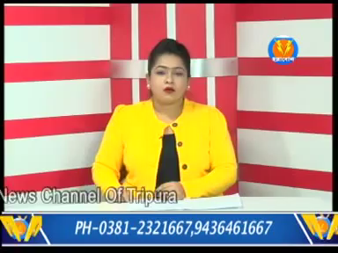
আমরা একটা ভিডিও দেখি

Slide 4
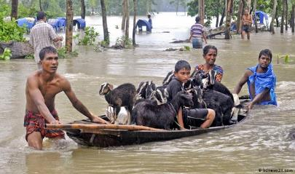
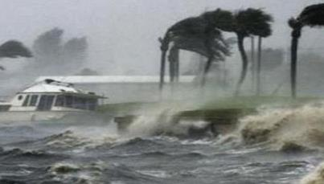
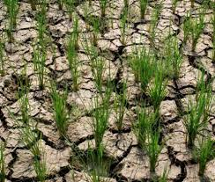
ভিডিওটিতে আমরা কি কি দেখলাম?
বন্যা
ঘূর্ণিঝড়
খরা

Slide 5
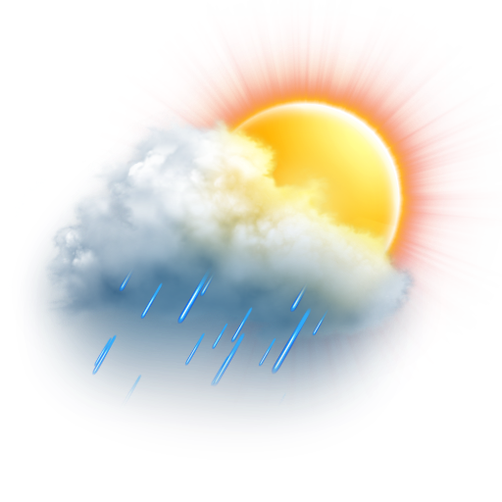
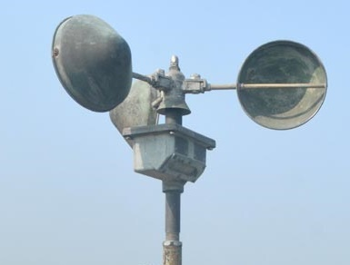
প্রাকৃতিক দূর্যোগ গুলোর কারণ কি?
আবহাওয়া
জলবায়ু

Slide 6
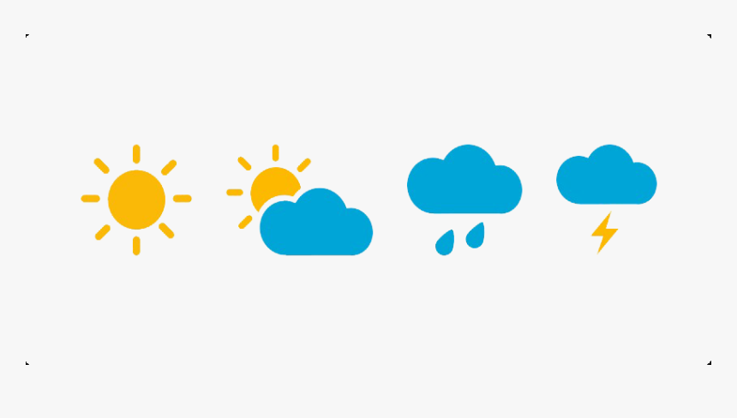
আমাদের আজকের আলোচনার বিষয়
আবহাওয়া ও জলবায়ু

Slide 7
শিখনফল
১
প্রকৃতিক দূর্যোগ কাকে বলে বলতে পারবে ।
2
পাঠঃ- ০৩. জলবায়ু পরিবর্তনের ফলে সৃষ্ট প্রাকৃতিক দূর্যোগের বর্ণনা দিতে পারবে।
3
পাঠঃ- ০৪. জলবায়ু পরিবর্তনের ফলে সৃষ্ট প্রাকৃতিক দূর্যোগ মোকাবেলায় করণীয় বিশ্লেষন করতে পারবে।
4
পাঠঃ- ০৫. আর্থ-সামাজিক ক্ষেত্রে জলবায়ু পরিবর্তনের প্রভাব বর্ণনা করতে পারবে।

Slide 8
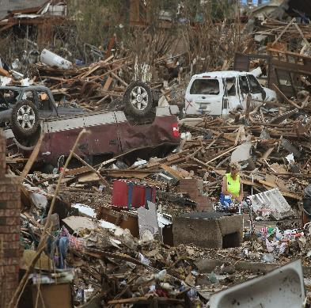
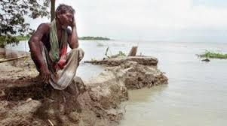
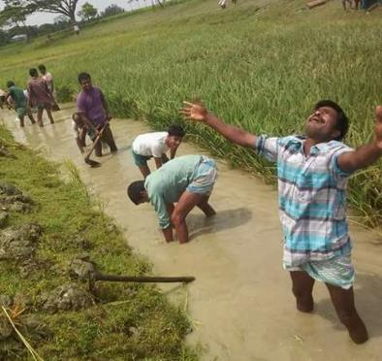
ছবি দেখে শিখি
প্রকৃতিক দূর্যোগ
পরিবেশে এমনভাবে ক্ষতিসাধন করে
প্রকৃতিক দূর্যোগ
মানুষের স্বাভাবিক জীবনধারাকে ব্যাহত করে
মানুষের সম্পদ

Slide 9
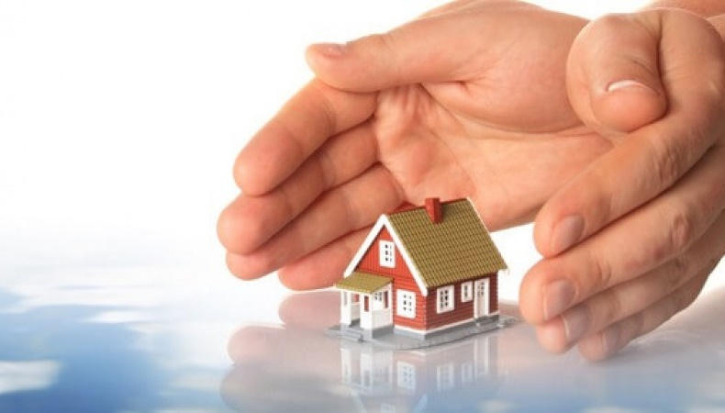
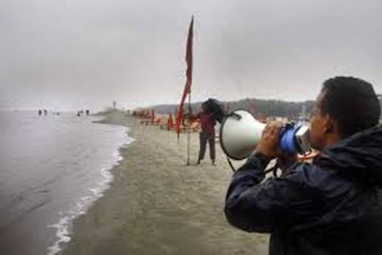
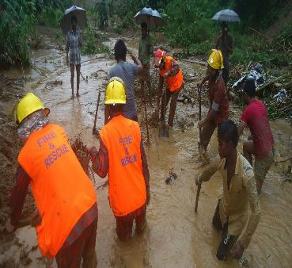
ছবি দেখে শিখি
প্রকৃতিক দূর্যোগ
রক্ষা করার চেষ্টা
সতর্ক বার্তা প্রচার
প্রতিরোধ

Slide 10

একক কাজ
প্রাকৃতিক দুর্যোগ কাকে বলে?

Slide 11
প্রকৃতিক দূর্যোগ
উত্তর যাচাই
ইংরেজি Disaster কথাটির বাংলা প্রতিশব্দ দুর্যোগ। সাধারণভাবে প্রাকৃতিক বা মানবসৃষ্ট যেসব ঘটনা মানুষের স্বাভাবিক জীবনধারাকে ব্যাহত করে, মানুষের সম্পদ ও পরিবেশে এমনভাবে ক্ষতিসাধন করে যে, আক্রান্ত জীবনগোষ্ঠীকে জাতীয় জীবন ও আন্তর্জাতিকভাবে ব্যতিক্রমধর্মী প্রচেষ্ঠার মাধ্যমে মোকাবিলা করতে হয়, তাকে দুর্যোগ বলে। আর প্রাকৃতিক কারণে যেসব দুর্যোগ সংঘটিত হয় সেগুলোকে বলা হয় প্রাকৃতিক দুর্যোগ বলা হয়

Slide 12
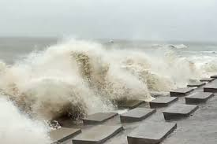
ছবি দেখে শিখি
ঘূর্ণিঝড় ও জলোচ্ছ্বাস
ঘূর্ণি ঝড়
জলোচ্ছ্বাস
টর্নেডো

Slide 13
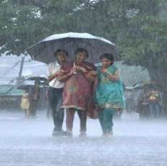
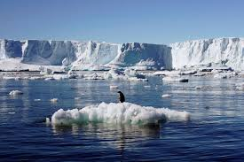
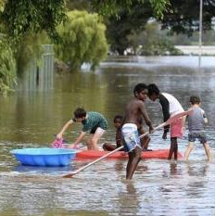
ছবি দেখে শিখি
বন্যা
বৃষ্টি
বন্যা
উত্তরের বরফ গলা
বন্যা

Slide 14
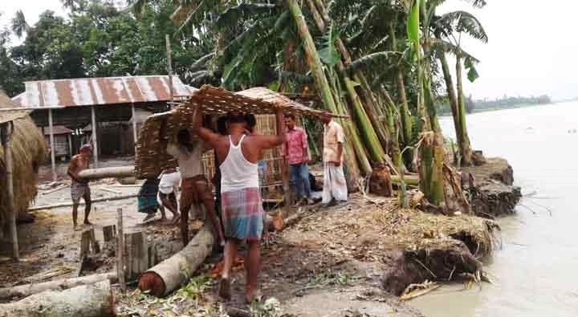
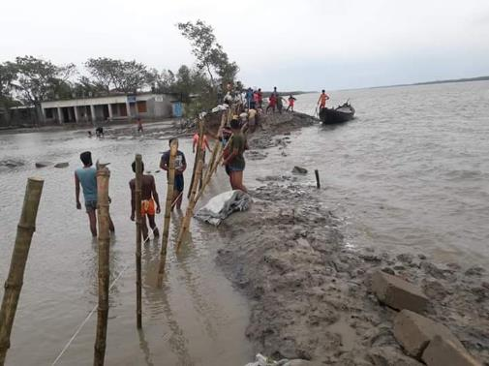
ছবি দেখে শিখি
নদী ভাঙন

Slide 15
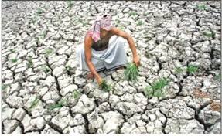
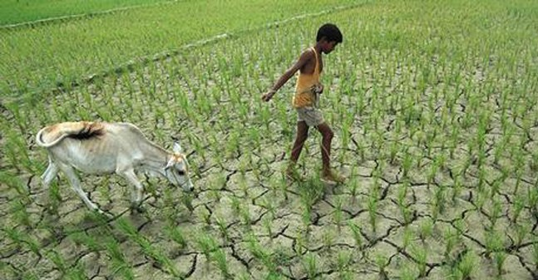
ছবি দেখে শিখি
খরা

Slide 16
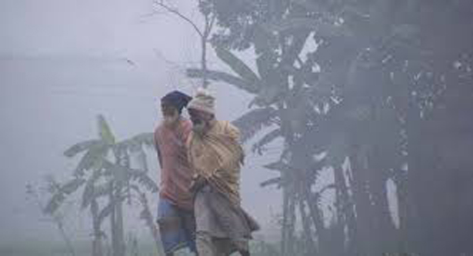
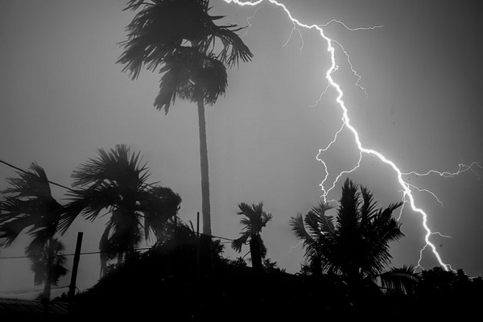
ছবি দেখে শিখি
শৈত্য প্রবাহ ও কাল বৈশাখি
শৈত্য প্রবাহ
ও কাল বৈশাখি

Slide 17
জলবায়ু পরিবর্তনজনিত মোকাবেলায় করণীয়
ঘূর্ণিঝড়, টর্নেডো, কালবৈশাখী ঝড় মোকাবেলায় করণীয়
ক. আবহাওয়া বিভাগ থেকে প্রচারিত পুর্বাভাস ও সতর্কবার্তা মেনে চলা
খ. বাড়ির আশেপাশে গাছ লাগানো
গ. গ্রিনহাউজ D`&MxiY গ্যাস নিয়ন্ত্রন করা

Slide 18
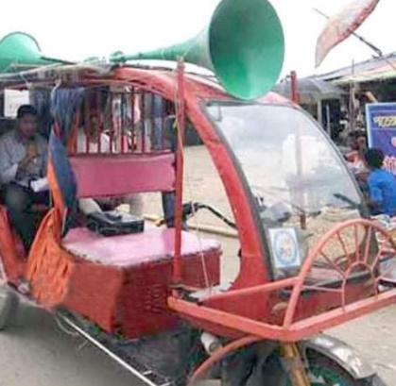
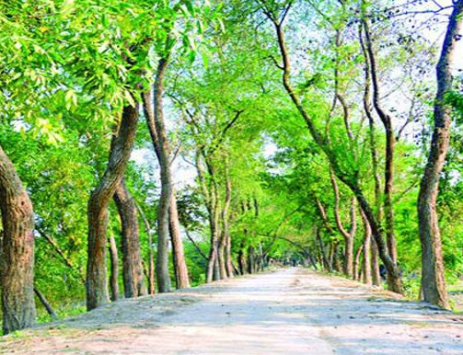
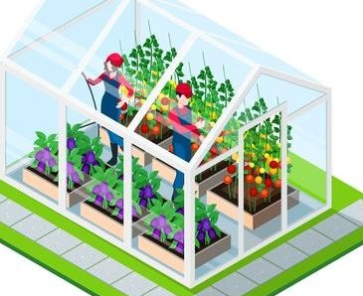
ঘূর্ণিঝড়, টর্নেডো, কালবৈশাখী ঝড় মোকাবেলায় করণীয়
আবহাওয়া বিভাগ থেকে প্রচারিত পুর্বাভাস ও সতর্কবার্তা মেনে চলা
বাড়ির আশেপাশে গাছ লাগানো
গ্রিনহাউজ D`&MxiY গ্যাস নিয়ন্ত্রন করা

Slide 19
জলবায়ু পরিবর্তনজনিত মোকাবেলায় করণীয়
বন্যা পরিস্থিতি মোকাবেলায় করণীয়
ক. বাঁধ নির্মান করা
খ. ঘবাড়ির ভিটা উঁচু করা
গ. নদী খননের ব্যাবস্থা করা

Slide 20
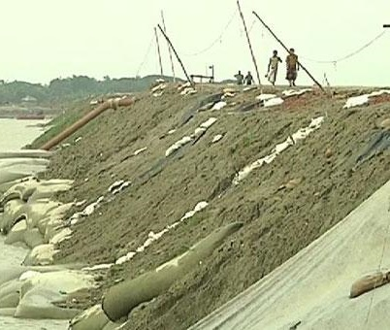
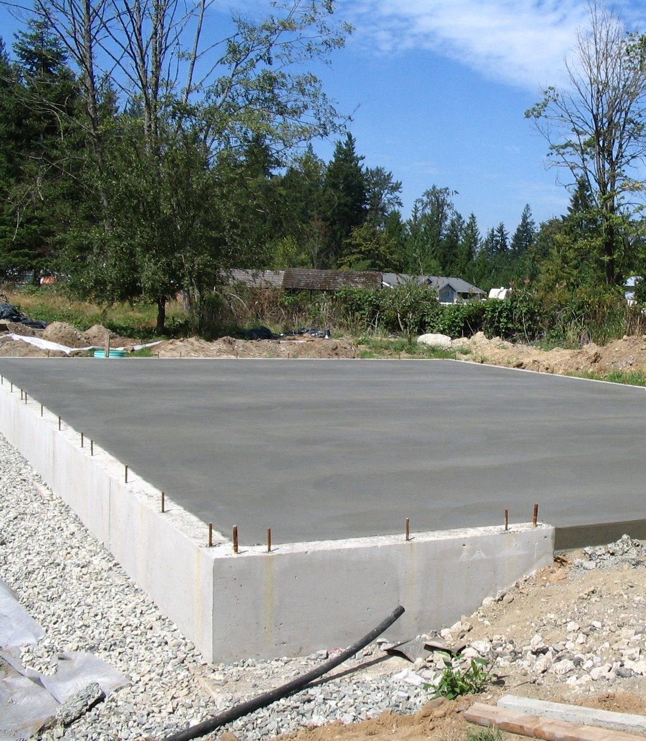
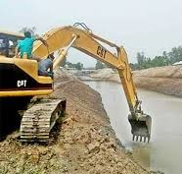
বন্যা পরিস্থিতি মোকাবেলায় করণীয়
বাঁধ নির্মান করা
ঘবাড়ির ভিটা উঁচু করা
নদী খননের ব্যাবস্থা করা

Slide 21
জলবায়ু পরিবর্তনজনিত মোকাবেলায় করণীয়
খরা পরিস্থিতি মোকাবেলায় করণীয়
ক. পর্যাপ্ত বনায়ন করা
খ. ভূগর্ভস্থ পানির স্তর পরীক্ষা করে মাটির নিচ থেকে পানি উত্তোলন বন্ধ করা

Slide 22
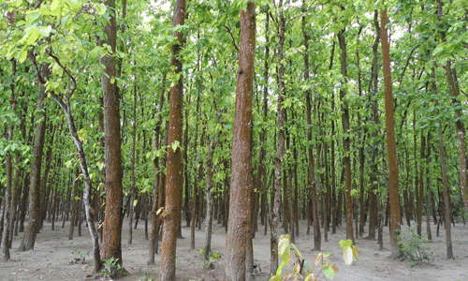
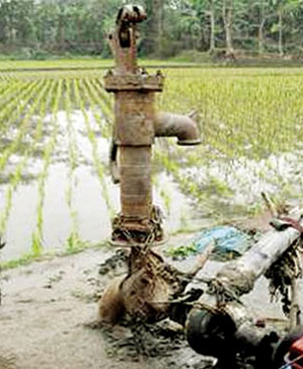
খরা পরিস্থিতি মোকাবেলায় করণীয়
পর্যাপ্ত বনায়ন করা
ভূগর্ভস্থ পানির স্তর পরীক্ষা করে মাটির নিচ থেকে পানি উত্তোলন বন্ধ করা

Slide 23
জলবায়ু পরিবর্তনজনিত মোকাবেলায় করণীয়
নদী ভাঙন পরিস্থিতি মোকাবেলায় করণীয়
ক. নদীর পাড়ে গাছ লাগানো
খ. নদীর পাড় সংরক্ষণ করা
গ. নিয়মিত নদী খননের ব্যাবস্থা করা

Slide 24
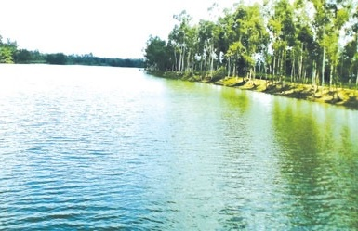
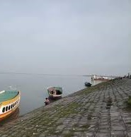
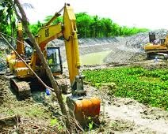
নদী ভাঙন পরিস্থিতি মোকাবেলায় করণীয়
নদীর পাড়ে গাছ লাগানো
নদীর পাড় সংরক্ষণ করা
নিয়মিত নদী খননের ব্যাবস্থা করা

Slide 25

জোড়ায় কাজ
তোমাদের এলাকায় বন্যা, নদী ভাঙন, ঘূর্ণিঝড় মোকাবেলা তুমি কী করতে পার তা তুলে ধর।

Slide 26
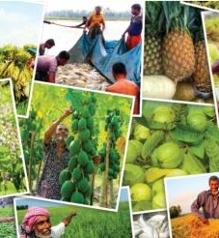
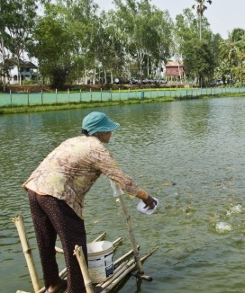
আর্থ-সামাজিক ক্ষেত্রে জলবায়ু পরিবর্তনের প্রভাব
কৃষি
মাছ চাষ

Slide 27

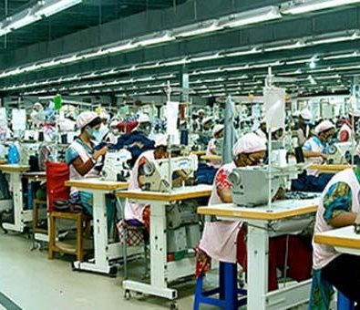

আর্থ-সামাজিক ক্ষেত্রে জলবায়ু পরিবর্তনের প্রভাব
স্বাস্থ্য
শিল্প
সমাজ ব্যাবস্থা

Slide 28

দলে কাজ
সম্প্রতি তোমার এলাকায় ঘটে যাওয়া কোন প্রাকৃতিক দূর্যোগের প্রভাবে ক্ষতিগ্রস্থ ক্ষেত্র সমূহের বর্ণনা দাও।

Slide 29
মূল্যায়ন
১
প্রাকৃতিক দূর্যোগ কাকে বলে?
২
জলবায়ু কাকে বলে?
৩
জলবায়ু পরিবর্তনের জন্য কি কি প্রাকৃতিক দূর্যোগ দায়ী?

Slide 30
মূল্যায়ন
৪
জলবায়ু পরিবর্তনের প্রভাবে কি কি প্রাকৃতিক দূর্যোগ দেখা দিতে পারে?
৫
বন্যা বা সাইক্লোন মোকাবেলার জন্য কি কি ব্যাবস্থা নেওয়া যেতে পারে
৬
জলবায়ু পরিবর্তনে গ্রীনহাউজ গ্যাস কিভাবে ভূমিকা রাখে?

Slide 31

বাড়ির কাজ
যেকোন প্রকার প্রাকৃতিক দূর্যোগের থেকে রক্ষা পাওয়ার জন্য কী কী প্রতিকার মূলক ব্যাবস্থা গ্রহন করা যেতে পারে বলে তুমি মনে কর তার তালিকা তৈরি কর।

Slide 32



ধন্যবাদ

